Slide 1
BÁO CÁO ĐỒ ÁN TỐT NGHIỆP NGHIÊN CỨU HỆ THỐNG ĐỀ XUẤT NỘI DUNG ÁP DỤNG KĨ THUẬT CONTENT-BASED FILTERING TRONG ỨNG DỤNG NGHE NHẠC TRỰC TUYẾN INCOGNITO MUSIC
TRƯỜNG ĐẠI HỌC GIAO THÔNG VẬN TẢI
PHÂN HIỆU TẠI TP. HỒ CHÍ MINH
Sinh viên thực hiện : HOÀNG MINH TÀI
Mã số sinh viên : 6051071102
Giảng viên hướng dẫn: ThS. TRẦN PHONG NHÃ

Slide 2

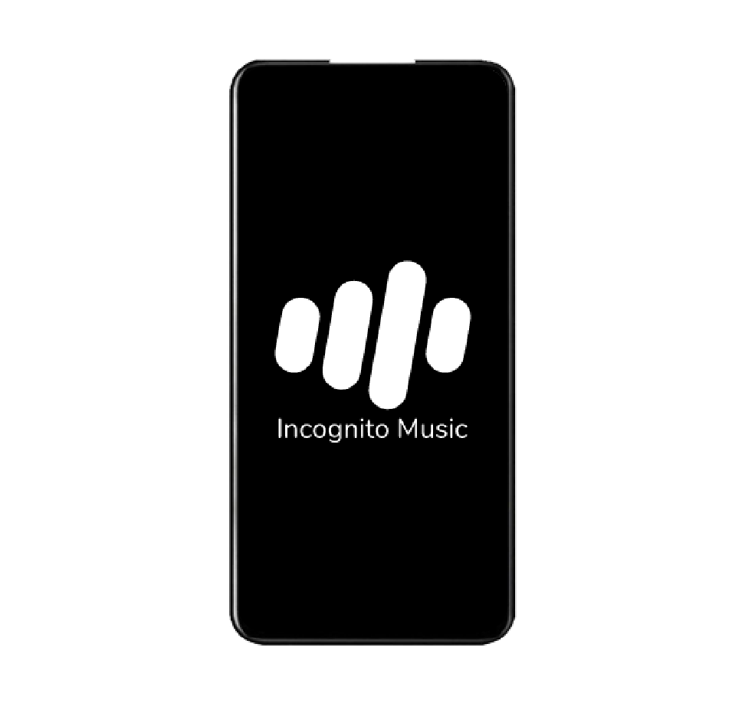
CẤU TRÚC BÀI THUYẾT TRÌNH
Lý do chọn đề tài
Giới thiệu về ứng dụng
Giới thiệu về hệ thống đề xuất nội dung
Ứng dụng Incognito Music
Kết quả đạt được và kiến nghị

Slide 3

Lý do chọn đề tài
Những ứng dụng nghe nhạc miễn phí đang gây khó chịu cho người dùng:
Quảng cáo
Giới hạn số lần chuyển bài
Không cho phép tải bài hát
Tự động thay đổi danh sách phát
Chất lượng âm thanh không cao

Slide 4



Giới thiệu về ứng dụng
Các công nghệ

Slide 5




Giới thiệu về ứng dụng
Các tính năng nổi bật

Slide 6



Giới thiệu về hệ thống đề xuất nội dung
Các công nghệ

Slide 7



Giới thiệu về hệ thống đề xuất nội dung
Các thư viện

Slide 8
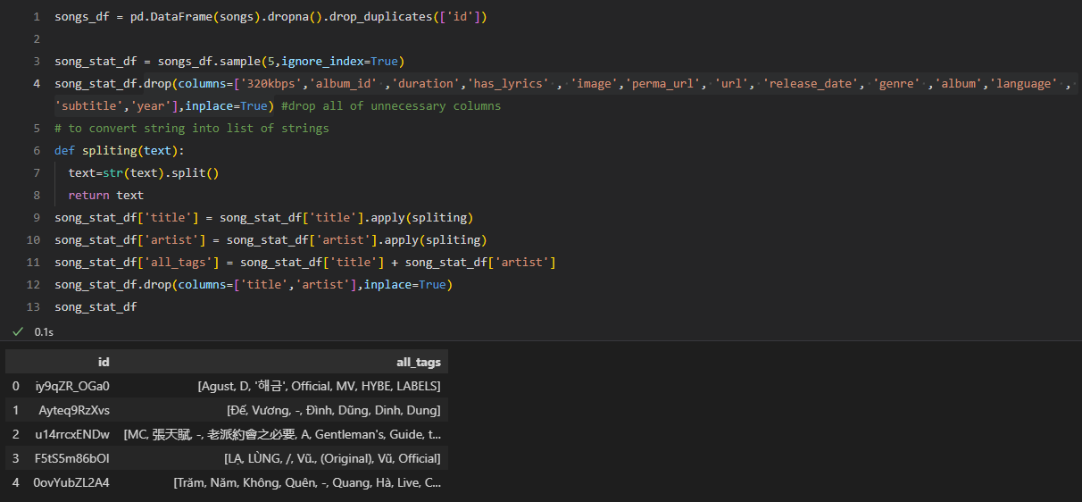
Giới thiệu về hệ thống đề xuất nội dung
Cách thức hoạt động

Slide 9
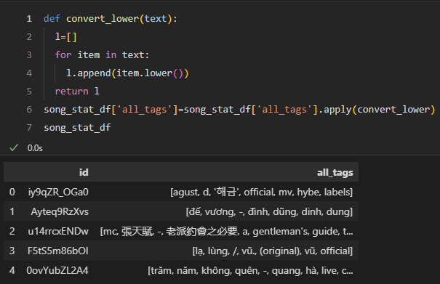
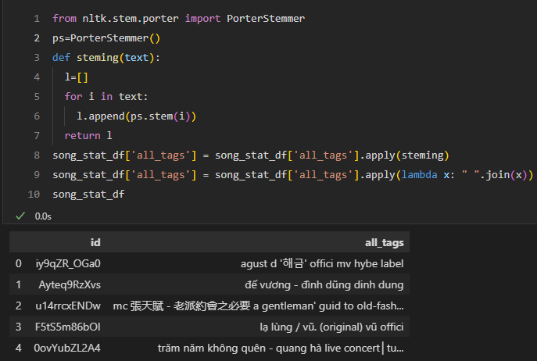
Giới thiệu về hệ thống đề xuất nội dung
Cách thức hoạt động

Slide 10

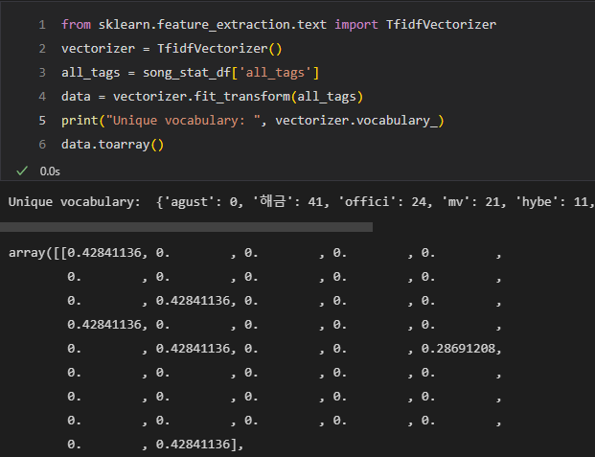

Giới thiệu về hệ thống đề xuất nội dung
Cách thức hoạt động
{1}
{2}
{3}
{4}
Tfidf_{(t,d,D)} = Tf_{(t,d)} * Idf_{(t,D)}
Trong đó:
{1} là số lần xuất hiện của thuật ngữ t trong tài liệu d.
{2} là tổng số từ trong tài liệu d.
{3} là tổng số tài liệu trong tập văn bản D.
{4} là số văn bản chứa từ nhất định, với điều kiện t xuất hiện trong văn bản (TF_{(t,d)} ≠ 0)

Slide 11
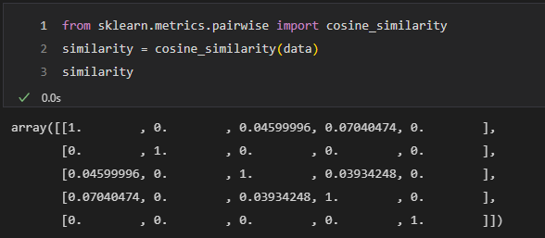
Giới thiệu về hệ thống đề xuất nội dung
Cách thức hoạt động

Slide 12
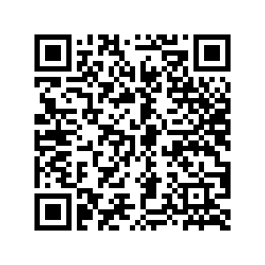
Ứng dụng Incognito Music
Quét mã QR để cài đặt ứng dụng (Android)

Slide 13
Kết quả đạt được và kiến nghị
Kết quả
Về chuyên môn, em đã làm quen với việc sử dụng Flutter để thiết kế và phát triển được một ứng dụng đáp ứng ổn các chức năng yêu cầu đề ra. Biết cách sử dụng Python xây dựng hệ thống đề xuất nội dung, tích hợp các thuật toán để xử lý dữ liệu và tạo API. Học và vận dụng thành công NoSQL.
Về thái độ, đồ án đã giúp em nâng cao thêm khả năng xử lý logic và giải quyết vấn đề trong lập trình. Cải thiện khả năng đọc tài liệu và học những công nghệ mới trong thời gian ngắn. Nâng cao tính tập trung trong công việc.

Slide 14
Kết quả đạt được và kiến nghị
Kiến nghị
Vận dụng thêm kĩ thuật collabrative filtering vào hệ thống đề xuất nội dung để tăng thêm trải nghiệm cho người dùng.
Phát triển chức năng cho người dùng đăng tải bài hát của chính mình và hướng đến một hệ thống giải trí đa nền tảng.

Slide 15
CẢM ƠN MỌI NGƯỜI ĐÃ LẮNG NGHE
TRƯỜNG ĐẠI HỌC GIAO THÔNG VẬN TẢI
PHÂN HIỆU TẠI TP. HỒ CHÍ MINH

